Slide 1
Data Structures TK13024 Pertemuan 1b
Rekursif

Slide 2
Objektif
Mengenali karakteristik masalah yang dapat diselesaikan dengan metode rekursif
Membandingkan metode rekursif dengan iteratif dari segi waktu, banyaknya memori dan kemudahan pembuatan
Melacak eksekusi dari metode rekursif

Slide 3
Pendahuluan
Proses pengulangan atau repetisi diselesaikan dengan menggunakan statement while atau for
🡪 while loop atau for loop
🡺 iteratif
Cara lain untuk membuat proses pengulangan adalah dengan menggunakan konsep rekursif

Slide 4
Contoh Fungsi Iteratif
Void Pesan_Iteratif(n)
{
1. For (a = 1; a <= n; a ++)
1.a. {Write (“Ini adalah fungsi
iteratif”)}
}
🡺 Menghasilkan teks: “Ini adalah fungsi iteratif”
sebanyak n kali
🡺 Banyak pengulangan dikontrol oleh statement For

Slide 5
Contoh Fungsi Rekursif
Void Pesan_Rekursif(n)
{
1. if (n >=1)
{
1.a. Write (“Ini adalah
fungsi rekursif”)
1.b. Pesan_Rekursif(n-1)
}
}

Slide 6
Penjelasan
fungsi tidak mengandung statement FOR tetapi terdapat pemanggilan fungsi Pesan_Rekursif (n-1) pada langkah 1.b
🡺 pemanggilan fungsi secara rekursif
fungsi yang memanggil dirinya sendiri.
ada perbedaan antara parameter fungsi yang di dalam (lihat statement no 1.b.) dengan parameter fungsi pada definisi fungsi.
Parameter fungsi yang di dalam, range-nya yang lebih kecil, yaitu (n – 1).
akan membuat pemanggilan fungsi rekursif berhenti, yaitu pada saat n < 1.
Kondisi ini disebut base case.

Slide 7

Fungsi Rekursif
Suatu fungsi dikatakan rekursif jika fungsi tersebut memecahkan suatu masalah dengan memperkecil masalah tersebut menggunakan input yang lebih kecil.

Slide 8
Definisi Rekursif
Fungsi/Program yang dalam prosesnya memanggil dirinya sendiri, tetapi dengan nilai parameter yang berbeda.
Ada 2 hal yang harus diperhatikan
Ada nilai batas (base case)
Fungsi rekursifnya konvergen (mendekat) ke arah nilai batas

Slide 9
Konsep Rekursif
Untuk memperjelas konsep rekursif, diberikan2 contoh masalah yang dijawab dengan cara iteratif dan rekursif
Menghitung faktorial:
n ! = n x (n-1) x (n-2) x … 2 x 1

Slide 10
Konsep Rekursif (2)
Fungsi FAKTORIAL_ITERATIF(N)
{
1. [inisialisasi variabel]
F = 1
2. [membuat struktur pengulangan untuk menghitung faktorial]
For ( i = N ; i >= 1 ; i -- )
2.a { F = F * i }
3. [mengembalikan hasil]
Return (F)
}
Solusi akhir dibangun dalam FOR loop, mulai
dari N = N, N-1, N-2 …, 2, 1

Slide 11
Konsep Rekursif (3)
Membuat fungsi rekursif:
Tentukan base case: (lihat fungsi iteratif)
🡺 jika n == 1 , maka faktorialnya dapat langsung diketahui.
n==1 dapat digunakan sebagai base case
2. Tentukan cara mencapai base case dengan memanggil fungsi secara rekursif
🡺 Faktorial (n-1)

Slide 12
Konsep Rekursif (3)
Fungsi FAKTORIAL_REK(N)
{
If ( N == 1 ) 🡺 base case
{ return (1) }
else
{ return(N * FAKTORIAL_REK(N-1)) }
}
pemanggilan fungsi rekursif

Slide 13
Konsep Rekursif (4)
Contoh lain, akan dibuat fungsi untuk menjumlahkan kuadrat bilangan m sampai n, dengan harga awal m ≤ n sesuai persamaan berikut:
Sumsq(m,n) = m² + (m+1)² + (m+2)² + … + n²

Slide 14
Konsep Rekursif (5)
Fungsi SUMSQ_ITERATIF(M,N)
Fungsi untuk menjumlahkan kuadrat bilangan M sampai N secara iteratif dengan menggunakan struktur pengulangan. M, N, i dan sum adalah variabel integer.
{
1. [inisialisasi variabel sum]
sum = 0
2. [membuat struktur pengulangan]
For ( i = M ; i <= N ; i ++ )
2.a. { sum = sum + i * i }
3. [mengembalikan hasil]
Return (sum)
}

Slide 15
Konsep Rekursif (6)
1. Menentukan base case:
Pada rumus, cari bagian mana yang tidak memerlukan proses pengulangan untuk mendapatkan solusi
🡺 jika nilai m == n,
langsung didapat solusi:
Sumsq(m,m) = m² .
🡺 base case : m == n.

Slide 16
Konsep Rekursif (7)
2. Menentukan cara mencapai base case
jika n > m.
Caranya: menambahkan nilai m dengan 1 sehingga akhirnya menjadi sama dengan n.
Sumsq (m+1, n)

Slide 17
Konsep Rekursif (8)
Fungsi SUMSQ_REC(M,N)
Fungsi untuk menjumlahkan kuadrat bilangan M sampai N secara rekursif. M dan N adalah variabel integer.
{
1. If ( M < N )
1.a. { return (M*M + SUMSQ_REC(M+1, N)) }
else
1.b. { return (M*M) }
}

Slide 18
Memeriksa Fungsi
Untuk mengetahui apakah suatu fungsi atau algoritma sudah menghasilkan output yang benar, digunakan Tabel Telusur atau Trace Table
Contoh tabel telusur untuk fungsi Faktorial_Iteratif (5) dan Sumsq_Iteratif(5,10)

Slide 19
Tabel telusur untuk pemanggilan fungsi FAKTORIAL_ITERATIF(5)
Langkah | N | i | F | For loop
1 | 5 | ? | 1
2 | 5 | 5 | 1 | T
2.a | 5 | 5 | 5 | T
2 | 5 | 4 | 5 | T
2.a | 5 | 4 | 20 | T
2 | 5 | 3 | 20 | T
2.a | 5 | 3 | 60 | T
2 | 5 | 2 | 60 | T
2.a | 5 | 2 | 120 | T
2 | 5 | 1 | 120 | T
2.a | 5 | 1 | 120 | T
2 | 5 | 0 | 120 | F
3

Slide 20
Memeriksa Fungsi (2)
Untuk fungsi rekursif, tidak dapat menggunakan tabel telusur,
🡺 call trace atau call tree
🡺 Menelusuri pemanggilan fungsi rekursif

Slide 21
Tabel telusur untuk pemanggilan fungsi SUMSQ_ITERATIF(5,10)
Langkah | M | N | i | sum | For Loop
1 | 5 | 10 | ? | 0
2 | 5 | 10 | 5 | 0 | T
2.a | 5 | 10 | 5 | 25 | T
2 | 5 | 10 | 6 | 25 | T
2.a | 5 | 10 | 6 | 61 | T
2 | 5 | 10 | 7 | 61 | T
2.a | 5 | 10 | 7 | 110 | T
2 | 5 | 10 | 8 | 110 | T
2.a | 5 | 10 | 8 | 174 | T
2 | 5 | 10 | 9 | 174 | T
2.a | 5 | 10 | 9 | 225 | T
2 | 5 | 10 | 10 | 225 | T
2.a | 5 | 10 | 10 | 355 | T
2 | 5 | 10 | 11 | 355 | F
3 | kembali ke algoritma

Slide 22
Call trace Faktorial_Rekursif(5)
Faktorial_Rek(5)=(5*Faktorial_Rek(4))
=(5*(4*Faktorial_Rek(3)))
=(5*(4*(3*Faktorial_Rek(2))))
=(5*(4*(3*(2*Faktorial_Rek(1))))) =(5*(4*(3*(2*1))))
=(5*(4*(3*2)))
=(5*(4*6))
=(5*24)
= 120

Slide 23
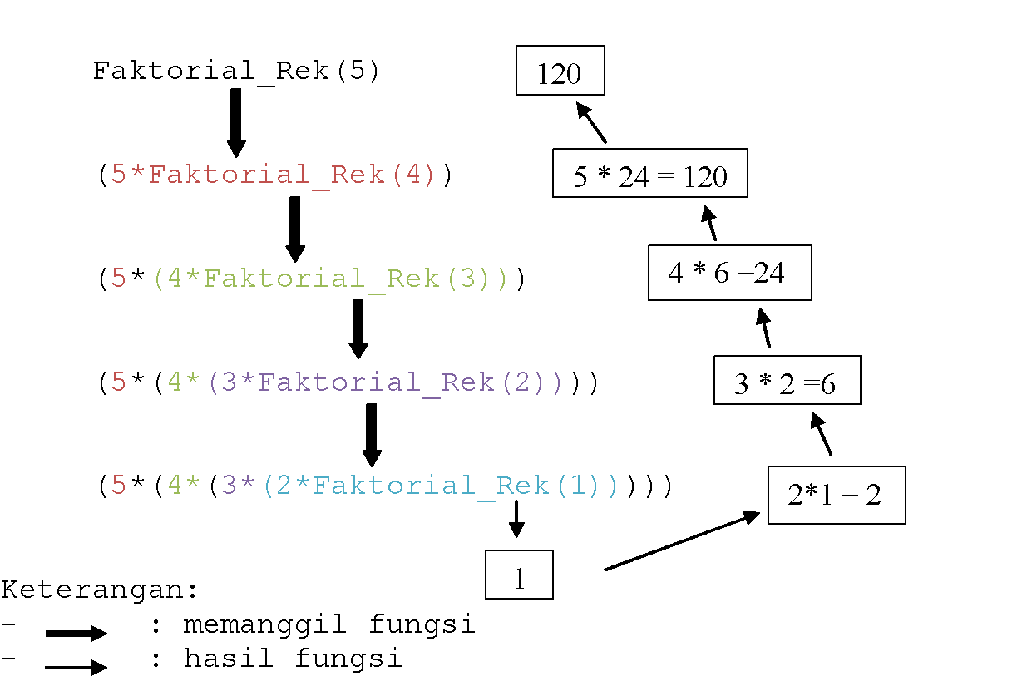
Call tree Faktorial_Rek(5)

Slide 24
Call trace Sumsq_Rec(5,10)
SUMSQ_REC(5,10)
= (25 + SUMSQ_REC(6,10))
= (25 + (36 + SUMSQ_REC(7,10)))
= (25 + (36 + (49 + SUMSQ_REC(8,10))))
= (25 + (36 + (49 + (64 + SUMSQ_REC(9,10)))))
= (25 + (36 + (49 + (64 + (81 + SUMSQ_REC(10,10))))))
= (25 + (36 + (49 + (64 + (81 + 100)))))
= (25 + (36 + (49 + (64 + 181))))
= (25 + (36 + (49 + 245)))
= (25 + (36 + 294))
= (25 + 330)
= 355

Slide 25
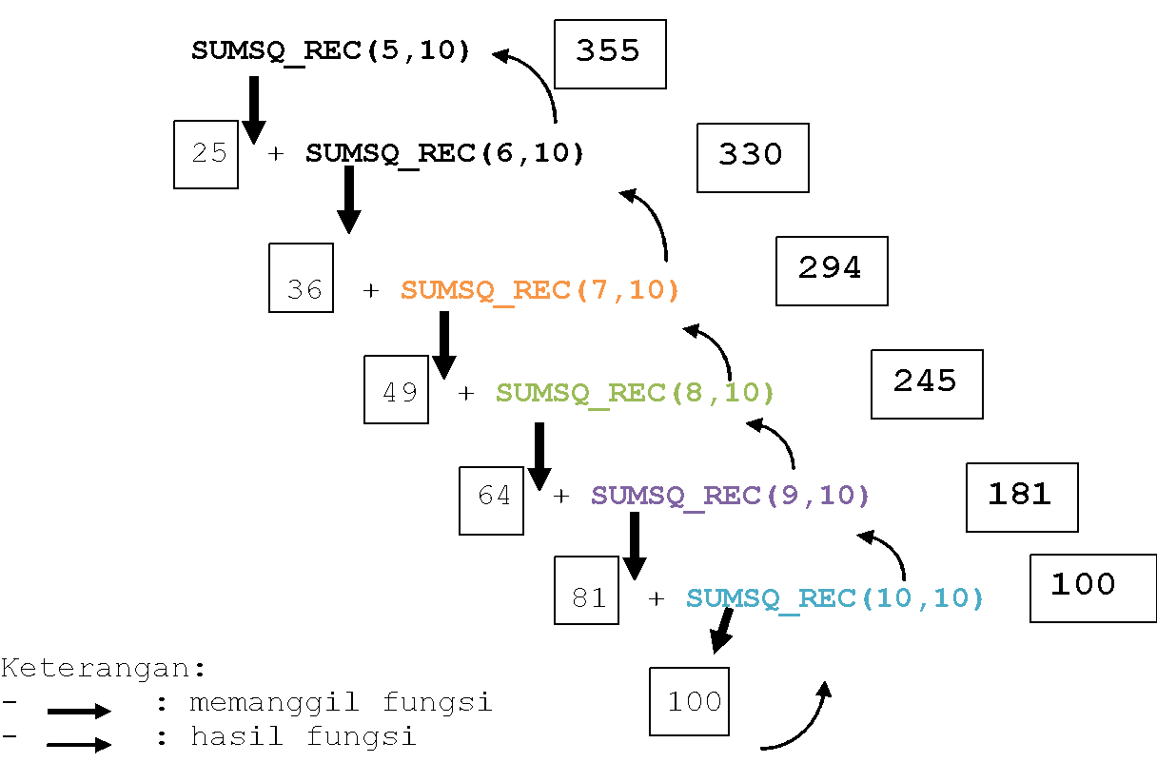
Call tree Sumsq_Rec(5,10)

Slide 26
Contoh Masalah
Masalah yang dapat dipecahkan dengan menggunakan fungsi rekursif terbatas pada masalah yang menggunakan struktur pengulangan (loop) dalam proses penyelesaiannya.
Tetapi tidak semua masalah pengulangan dapat diselesaikan dengan cara rekursif.
Beberapa masalah kadang lebih baik diselesaikan dengan rekursif dari pada iteratif

Slide 27
Contoh Masalah (2)
Fungsi Fibonacci
Digunakan untuk membuat deret Fibonacci: 1, 1, 2, 3, 5, 8, ….
Definisi Fungsi Fibbonacci:
f(0) =1
f(1) =1
f(n) = f(n-1) + f(n-2)

Slide 28
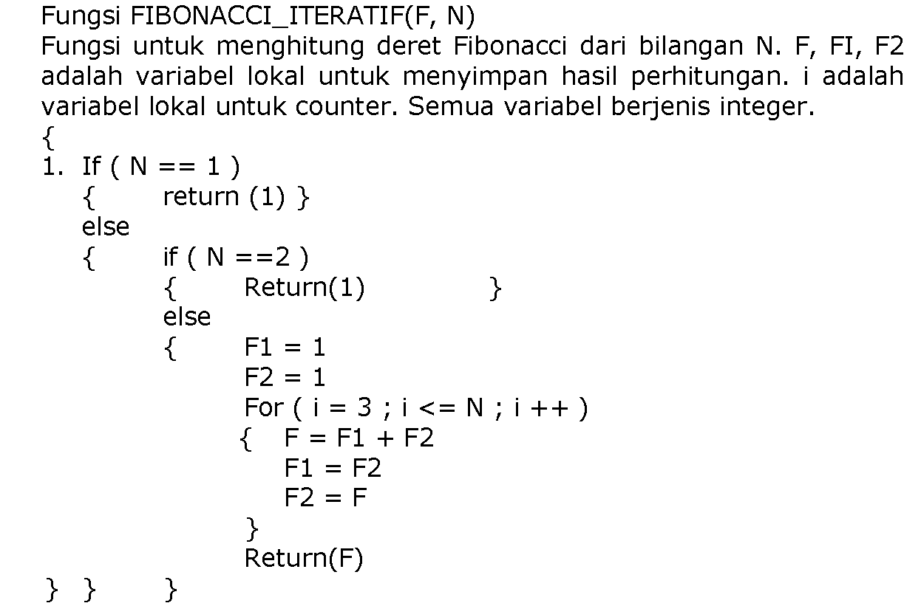

Slide 29
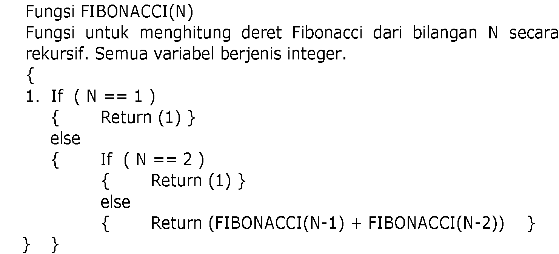
Penyelesaian secara Rekursif:

Slide 30
Contoh Masalah (3)
Perbandingan fungsi Fibonacci iteratif dan rekursif
Fungsi Fibbonacci rekursif lebih singkat
Eksekusi fungsi Fibonacci lebih lambat karena ada proses yang sama diulangi eksekusinya

Slide 31
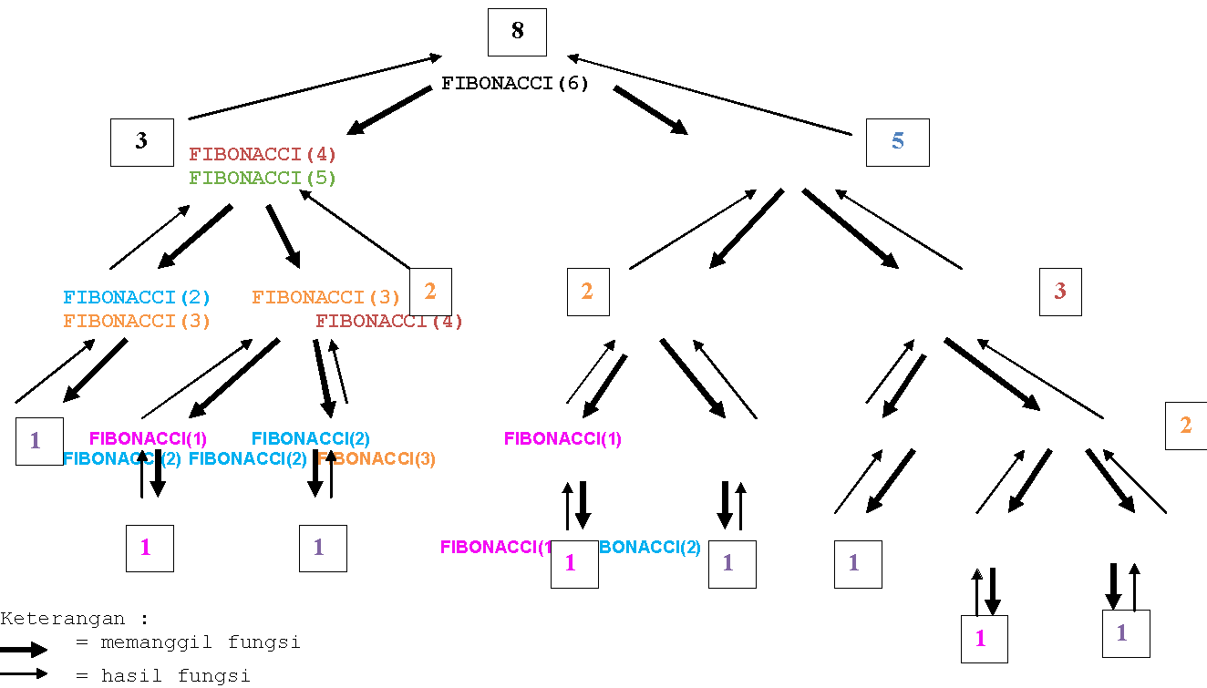
Call tree untuk fungsi FIBONACCI(6)

Slide 32
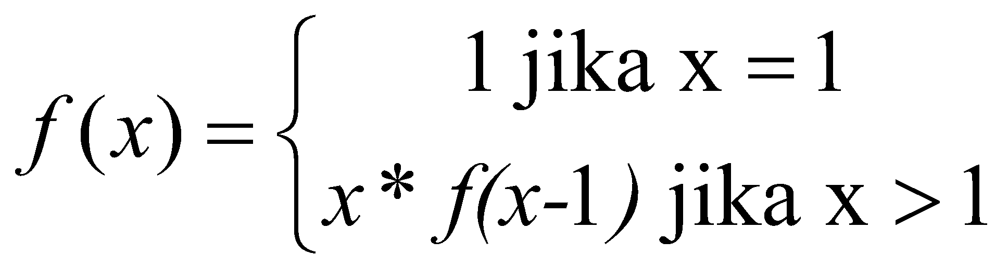
Contoh Masalah (4)
2. Dalam matematika, rekursif biasa disimbolkan seperti berikut ini
Jika diberikan x=5 maka nilai fungsi tersebut
f(5) = 5 * f(4) 5*24 = 120
f(4) = 4 * f(3) 4 * 6 = 24
f(3) = 3 * f(2) 3 * 2 = 6
f(2) = 2 * f(1) 2*1 = 2
f(1) = 1
🡺 Cara lain menuliskan Faktorial
base
rekursif

Slide 33
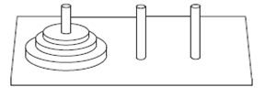
Contoh Masalah (5)
3. Menara Hanoi : permainan matematika yang sering digunakan untuk mengilustrasikan konsep rekursif. Permainan ini memerlukan 3 buah tiang dan beberapa piringan yang berlubang. Piringan tersebut berbeda-beda ukurannya, dan ditumpuk mulai dari yang paling besar ke paling kecil pada satu tiang.

Slide 34
Contoh Masalah (6)
Tujuan dari permainan ini adalah memindahkan tumpukan piring dari 1 tiang ke tiang yang lainnya dengan ketentuan:
Tiap kali hanya 1 piringan yang dapat dipindahkan
Piringan yang lebih besar tidak boleh berada di atas piringan yang lebih kecil
Semua piringan harus berada pada tiang kecuali piringan yang sedang dipindahkan.

Slide 35
Contoh Masalah (7)
Secara umum, solusi untuk memindahkan n piringan adalah:
Pindahkan (n-1) piringan dari tiang A ke tiang B dengan perantaraan tiang C.
Pindahkan piringan terakhir dari tiang A ke tiang C
Pindahkan n-1 piringan dari tiang B ke tiang C dengan menggunakan tiang A sebagai perantara

Slide 36
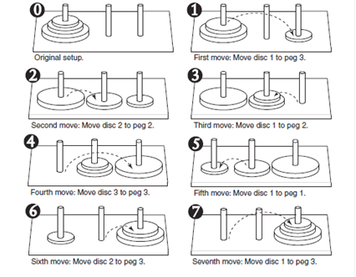
Contoh Masalah (8)

Slide 37
Contoh Masalah (9)
Langkah-langkah untuk mendefinisikan fungsi rekursif:
Menentukan base case: mendefinisikan nilai fungsi pada saat nol atau nilai awal fungsi
Langkah rekursif: mendefinisikan cara mencapai base case, pastikan range pada statement ini selalu lebih kecil dari range awal.

Slide 38
Infinite Regression
Fungsi Fibonacci(n) menunjukkan bahwa solusi dengan menggunakan konsep rekursif lebih sederhana dan singkat dibanding solusi dengan menggunakan konsep iteratif. Tetapi dari penelusuran fungsi Fibonacci(n) ini diketahui, terjadi banyak proses yang berulang sehingga dari segi waktu proses, fungsi rekursif membutuhkan waktu yang lebih lama dibandingkan dengan waktu proses dari sub algoritma iteratif.
🡺 salah satu kekurangan dari sub algoritma rekursif.

Slide 39
Infinite Regression (2)
Infinite regression terjadi jika subalgoritma rekursif memanggil dirinya sendiri terus menerus, tidak berhenti dan tidak pernah mencapai base case.
Infinite regression terjadi karena :
Tidak ada base case yang menghentikan pemanggilan rekursif
Base case ada, tapi tidak pernah dipanggil

Slide 40
Infinite Regression (3)
Sebagai contoh: cari bilangan Faktorial(0) dengan menggunakan fungsi Faktorial_Rek(N)
Call trace dari fungsi FAKTORIAL(0) adalah sebagai berikut:
Faktorial_Rek(0) =(0*Faktorial_Rek(-1))
=(0*(-1)*Faktorial_Rek(-2))
=(0*(-1)*(-2)*Faktorial_Rek(-3))
=(0*(-1)*(-2)*(-3)*Faktorial_Rek(-4))
= ... dan seterusnya
🡪 Sampai komputer hang

Slide 41
Latihan Soal
Buat fungsi iteratif dan rekursif untuk menyelesaikan masalah perkalian dengan menggunakan operator + (tambah). Contoh:
Kali(2,6) = 2 * 6 = 2 + 2 + 2 + 2 + 2 + 2
Buatlah tabel telusur, dan call tree/call trace untuk Kali(2,6).
Buat program dalam bahasa Java

Slide 42
Latihan Soal (2)
2. Buatlah fungsi iteratif dan rekursif untuk mencetak semua bilangan genap di antara a dan b. Sebagai contoh:
Genap(5,15) = 6, 8, 10, 12, 14
Buatlah tabel telusur, call trace atau call tree untuk Genap(5,15)
Buat program Java

Slide 43
Latihan Soal (3)
3. Diketahui fungsi koefisien Binomial C(n,k) yang didefinisikan sebagai berikut:
C(n,0) = 1 untuk n ≥ 0
C(n,n) = 1 untuk n ≥ 0
C(n,k) = C(n-1, k) + C(n-1, k-1) untuk n > k > 0
3.a. Buat fungsi iteratif dan rekursif untuk menghitung koefisien Binomial ini.
3.b. Buat trace table dan call trace/call tree untuk C(5,3)
3.c. Buat program Java

Slide 44
Latihan Soal (4)
4. Diketahui fungsi untuk menghitung nilai pembagi terbesar (gcd – greatest common divisor) sebagai berikut:
gcd(x,y) = y ; y <= x dan x mod y = 0
gcd(x,y) = gcd(y,x) ; x < y
gcd(x,y) = gcd(y, x mod y) ; selain di atas
4.a. Buat fungsi iteratif dan rekursif untuk fungsi di atas.
4.b. Buat trace tabel dan call trace/call tree untuk gcd(254, 16)
4.c. Buat program Java

Slide 45
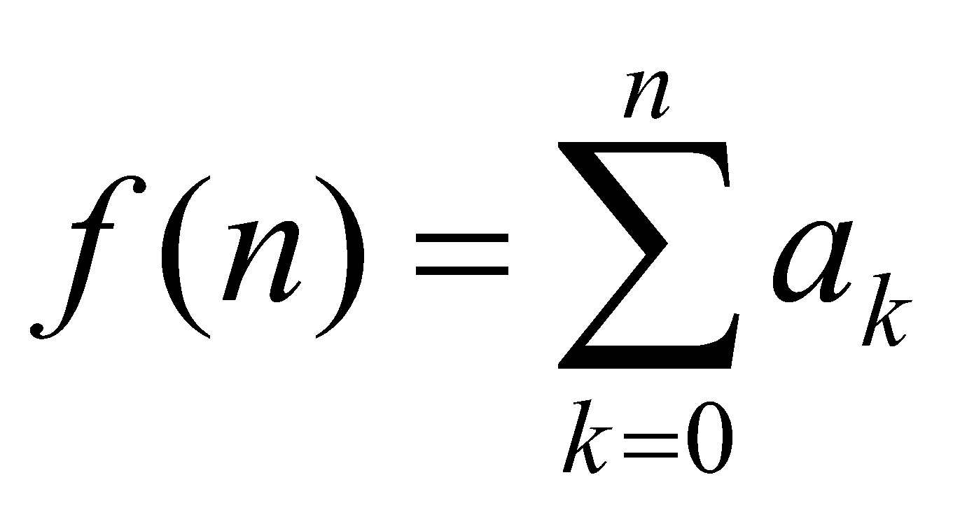
Latihan Soal (5)
5. Definisikan fungsi berikut secara iteratif dan rekursif
5.a. Buat trace tabel dan call trace/call tree untuk f(7)
5.b. Buat program Java

Slide 46
Latihan Soal (6)
6. Diketahui array yang berisi sederetan bilangan. Buatlah fungsi rekursif dan iteratif untuk membalikkan urutan dari deretan bilangan tadi. Contoh:
Input: 1, 2, 3, 4, 5, 6
Output: 6, 5, 4, 3, 2, 1
6.a. Buat trace tabel dan call trace/call tree untuk contoh di atas
6.b. Buat program Java

Slide 47
PR 1 (Teori)
Kelompok nomor ganjil: no 1a dan 3a, 3b
Kelompok nomor genap: no 2a dan 5a

Slide 48
Praktikum Java
Buat program Java untuk soal- soal di atas
Berikan input yang sesuai dan tampilkan output nya
Semua jawaban program dikopi ke Notepad (format .txt) dan setiap kelompok hanya mengumpulkan 1 file program (hanya ketua kelompok)
Tuliskan no Kelompok serta nama dan NIM dari seluruh anggota kelompok di awal file Program
File notepad dikumpulkan ke Ms Team Assignment sebelum praktikum minggu berikut dimulai.

Slide 49
PR 1 Praktikum
Kelompok nomor ganjil: no 1b dan 3c
Kelompok nomor genap: no 2b dan 5b

Slide 50
TERIMAKASIH

